Slide 1
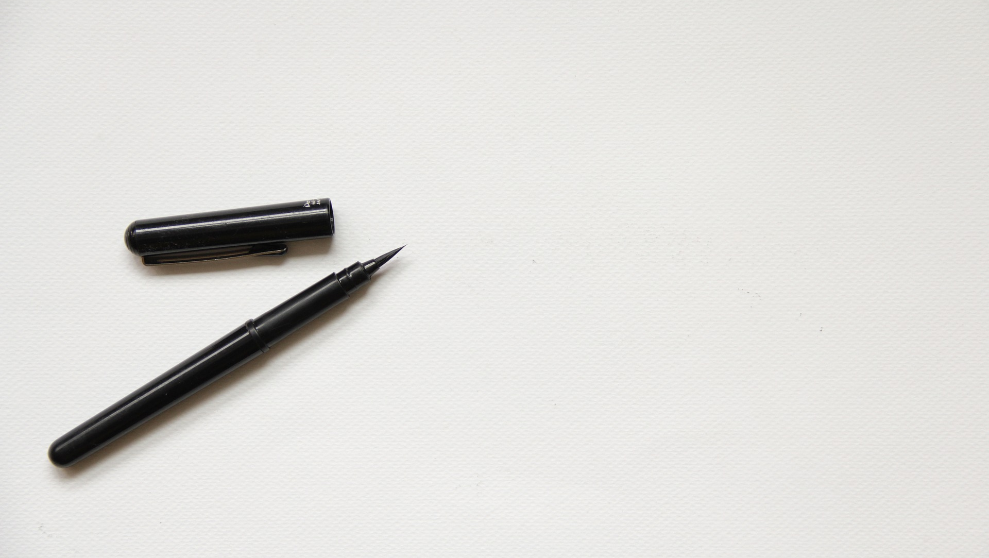

OPEN CV
Seminar
Chap 1 · 2
2019/07/03
박소민

Slide 2

Open cv
Chap 1
OpenCV 기초_ 영상처리와 비전
영상처리
컴퓨터 비젼
영상을 처리하여
더 질 좋은 영상을 얻는 과정
카메라에 의해 획득되는 영상에서
의미 있는 정보 추출
영상 개선
영상 복원
영상 분할
영상 분류
카메라 모델링
움직임/물체 검출 및 추적
스테리오 비전
3차원 물체 구조
Open CV 사용
영상처리, 비디오처리, 기계학습, 컴퓨터비전 라이브러리

Slide 3
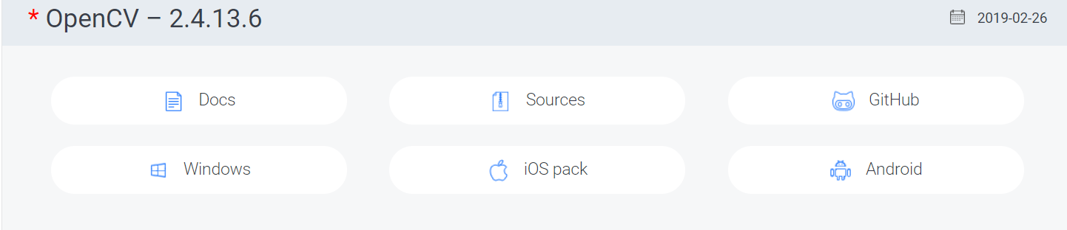
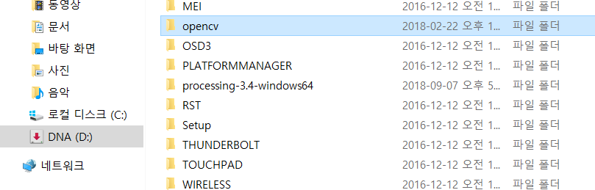
Open cv
Chap 1
OpenCV 기초_ Open CV 라이브러리 설치
1단계
OpenCV 다운로드
https://opencv.org/releases/에서
OpenCV-2.4.13.6 다운로드
D 드라이브에 압축 해제
“opencv” 파일 생성

Slide 4
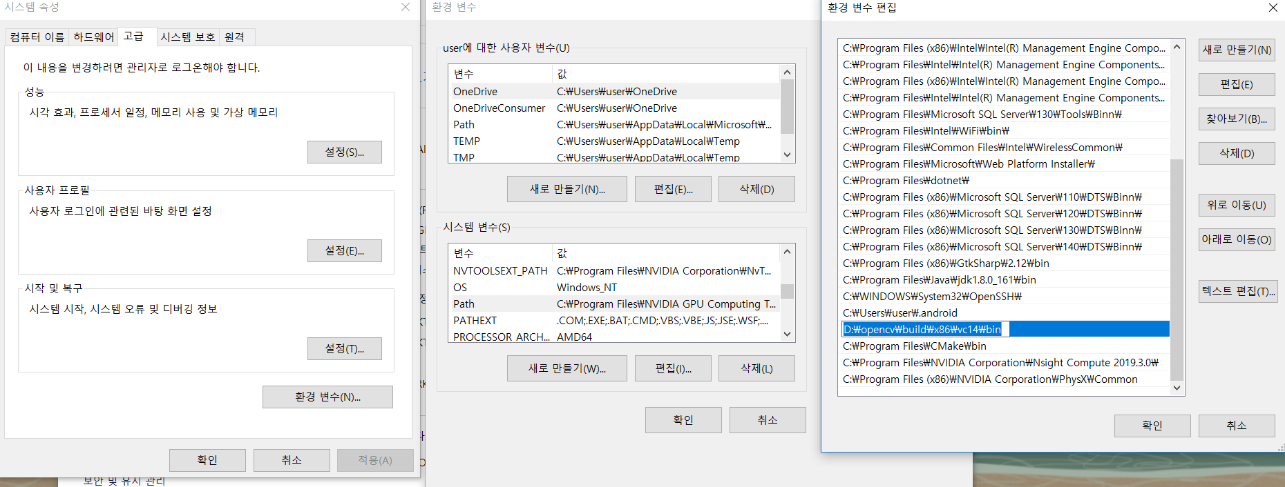
Open cv
Chap 1
OpenCV 기초_ Open CV 라이브러리 설치
2단계
PATH 환경변수 설정
내 PC > 설정 > 고급 시스템 설정 > opencv bin 파일 주소 추가하기
D:\opencv\build\x86\vc14\bin

Slide 5
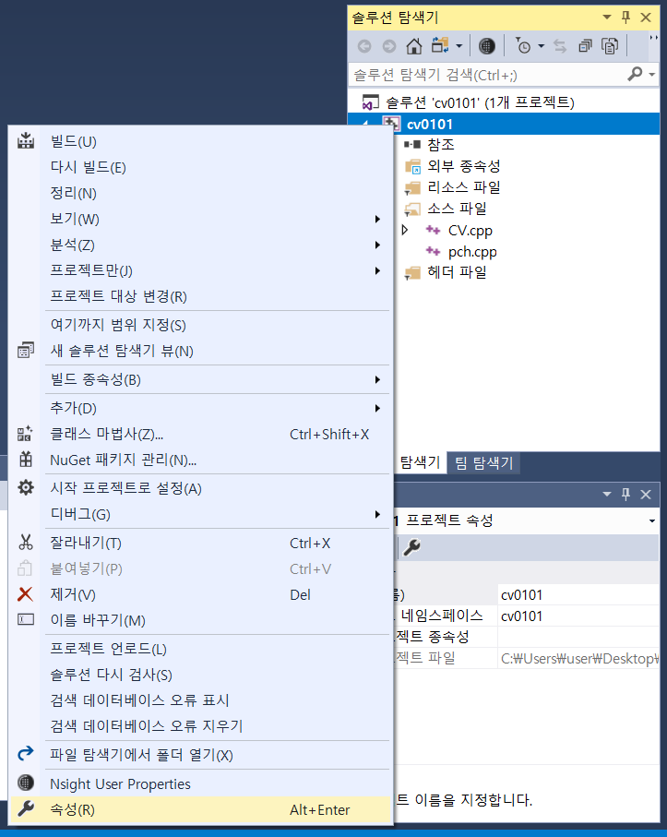
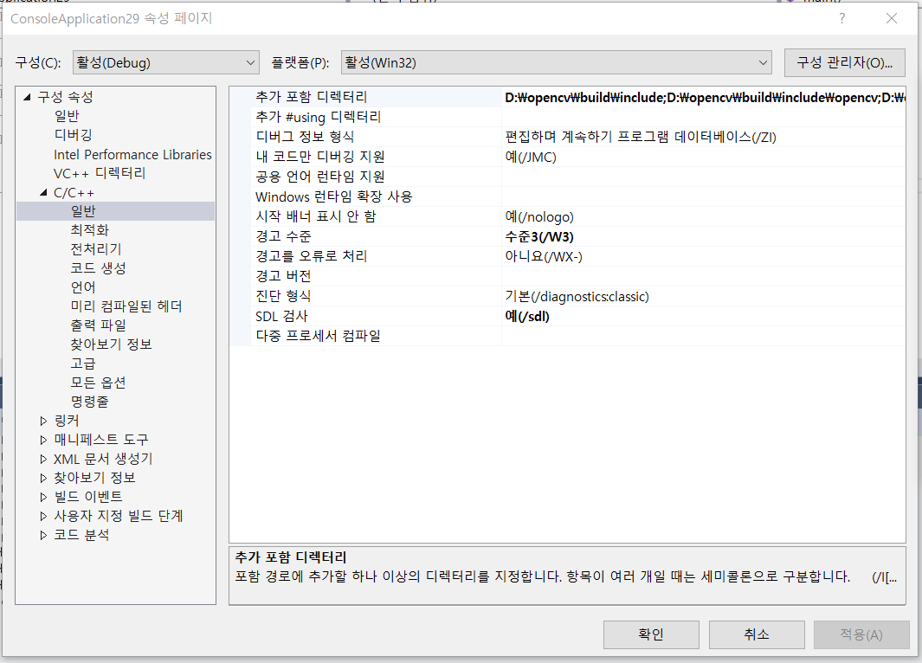
Open cv
Chap 1
OpenCV 기초_ Open CV 라이브러리 설치
3단계
Visual Studio 설정
추가 포함 디렉터리
D:\opencv\build\include
D:\opencv\build\include\opencv
D:\opencv\build\include\opencv2
추가하기

Slide 6
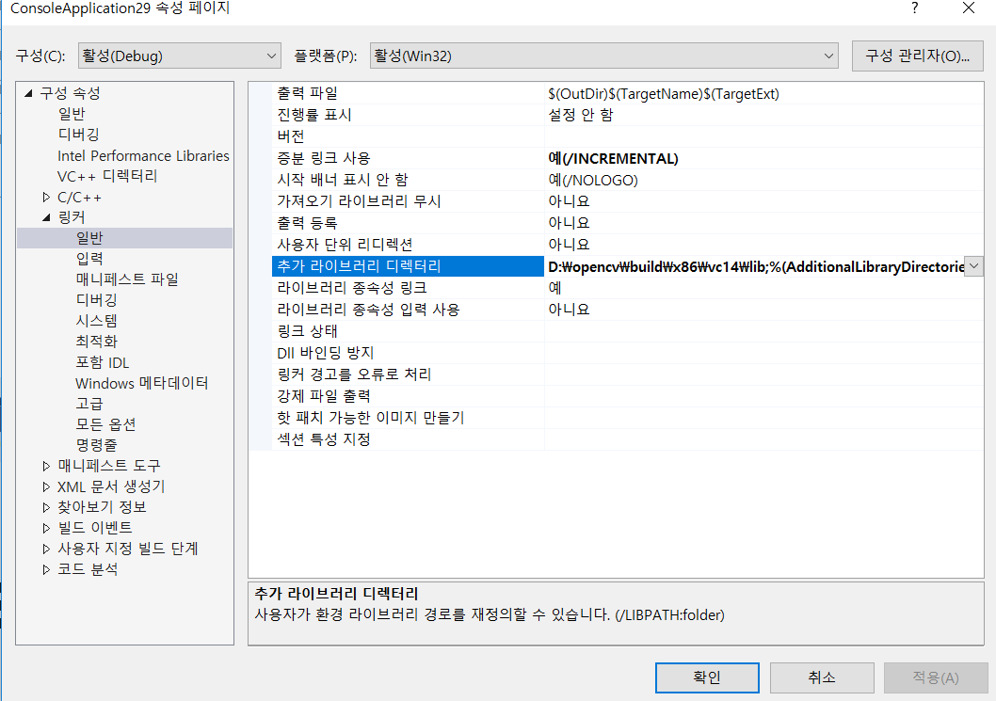
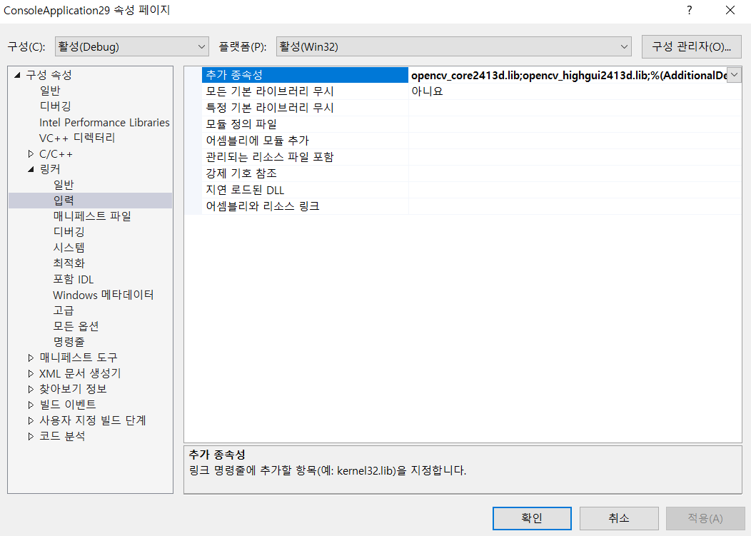
Open cv
Chap 1
OpenCV 기초_ Open CV 라이브러리 설치
3단계
Visual Studio 설정
추가 라이브러리 디렉터리, 추가 종속성
추가 라이브러리 디렉터리
추가 종속성
opencv_core2413d.lib/
opencv_highgui2413d.lib/
opencv_imgproc2413d.lib/
opencv_video2413d.lib
추가하기
D:\opencv\build\x86\vc14\lib
추가하기

Slide 7
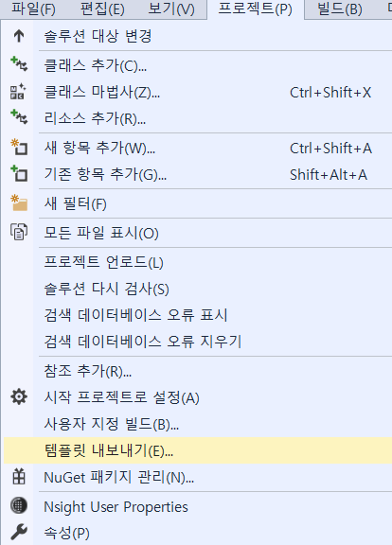
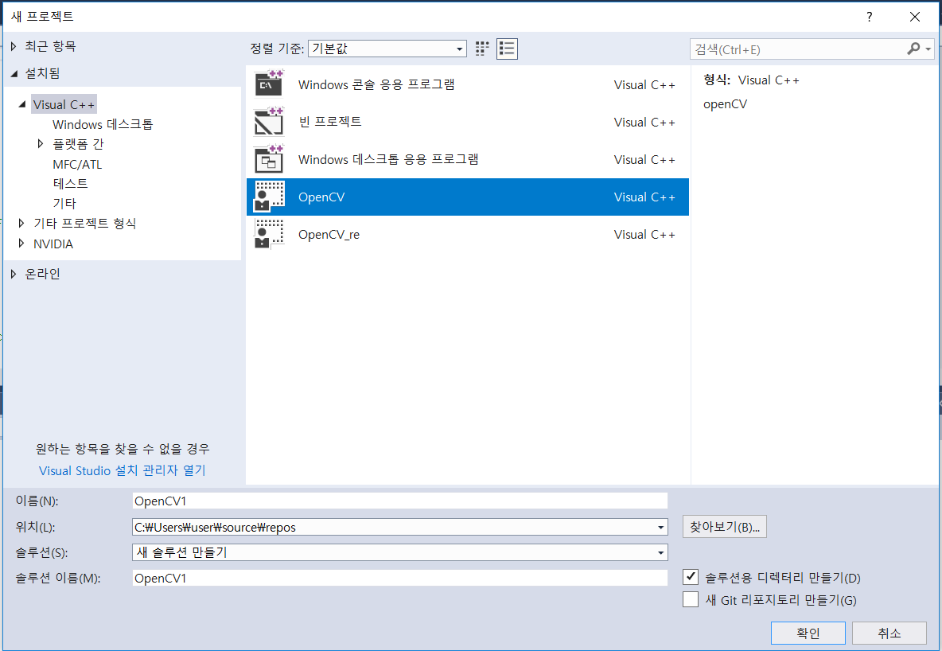
Open cv
Chap 1
OpenCV 기초_ Open CV 라이브러리 설치
4단계
Visual Studio 2017 템플릿 저장

Slide 8
Open cv
Chap 2
OpenCV 기본 클래스 - 01
DataType
OpenCV의 기본 자료형을 표현하기 위한 템플릿 클래스
템플릿 클래스 등에서 OpenCV 자료형으로 변환하는 목적으로 사용
CV_<bit_depth>{U|S|F}C(<number_of_channels>)
Ex) CV_8UC3 8비트 깊이, uchar 3 채널 자료형
CV_32FC1 32비트 깊이, float 1 채널 자료형
MAX : 512, 1일 경우 생략 가능
Point_ / Point3_
Point_는 2D 좌표를, Point3_은 3D 좌표 템플릿 클래스
연산자나 dot(), ddot(), cross(), inside() 등의 메서드 사용가능
자료형 : Point, Point2i, Point2f, Point2d / Point3i, Point3f, Point3d

Slide 9
Open cv
Chap 2
OpenCV 기본 클래스 - 01
Size_
크기를 표현하는 템플릿 클래스 연산자 사용가능
멤버변수 : width와 height 메서드 : area()
자료형 : Size, Size2i, Size2f
Rect_ / RotateRect
Rect_는 사각형을, RotateRect는 회전된 사각형을 표현하는 템플릿 클래스
Rect_ 자료형 : int
멤버변수 : (x, y, width, height) 메서드 : tl()topLeft, br()bottomRight, size(), area(), contains()
RotateRect
멤버변수 : ((Point2f)center, (Size2f)size, (float)angle) 메서드 : boundingRect()
회전된 사각형을 감싼 사각형

Slide 10

Open cv
Chap 2
OpenCV 기본 클래스 - 02
Matx
고정된 작은 크기의 행렬 템플릿 클래스
float/double의 1 * 1 ~ 6 * 6 까지의 행렬
Ex) Matx23f float형의 2 *3 행렬
초기화
난수 생성
행렬 연산
::zeros()
::ones()
::all(val)
::eye()
: 대각선이 1인 단위행렬
::randu(0.0, 1.0)
: 0~1 사이의 균등분포
::randn(0.0, 1.0)
: Ave 0, ${\text{σ}}^{2}$ 1인 정규분포
A.row(n)
A.col(n)
A.get_minor<n1,n2>(a,b)
A.mul(B) == A * B
A.dot(B)
A.t() : 전치행렬
A.reshape<n1,n2>
A.inv(DECOMP_CHOLESKY/LU)
: 역행렬
A.solve(B)

Slide 11
Open cv
Chap 2
OpenCV 기본 클래스 - 02
Vec
짧은 수치 벡터를 위한 템플릿 클래스(Matx 상속)
자료형 : Vec2b, Vec3b 등…
Vec<T,2>
Point_
Vec<T,3>
Point3_
Ex) Vec<float, 3> X(1,0,0) == Vev3f X(1,0,0)
Vec<T,4>
Scalar_, CvScalar
Scalar_
Vec 클래스에서 상속받은 4개의 요소 갖는 템플릿
Ex) Scalar_<uchar/int/float/double> S =
Scalar_<uchar/int/float/double>::all(255)
Scalar_
CvScalar
cv.h 필요

Slide 12
Open cv
Chap 2
OpenCV 기본 클래스 - 02
Range
행 또는 열의 범위 지정하는 템플릿 클래스(Mat 클래스)
(n1, n2) : n1포함, n2 비포함
Ptr
포인터를 감싸서 메모리를 안전하게 사용하도록 하는 템플릿 클래스
Ex) int *ptr = new int[100];
Ptr<int> intData(ptr);
for(int I =0; i<100; i++) intData[i] = i;
메모리 누수(memory leak)가 일어나지 않음
동적 할당된 메모리의 해제를 파괴자에서
자동으로 실시함

Slide 13
Open cv
Chap 2
OpenCV 기본 클래스 - 03
Mat
*A.refcount 증가
1채널 혹은 다채널의 실수, 복소수, 행렬, 영상 등의 수치 데이터를 표현하는 n 차원 행렬 클래스
copyData false : 메모리 공유(기본) true : 복사하여 공유 안 함 (= Mat::clone())
size(3, 2) == 2 * 3 행렬
Ex) 2차원 : Mat A((rows, cols)/size, type) / (((rows, cols)/size, type, Scalar/*data) …
3차원 : Mat A(ndims, *sizes, type, Scalar/*data, …) …
Mat::create
2차원 : A.create(rows, cols, type) A.create(size, type)
다차원 : A.create(ndims, *sizes, type)

Slide 14
Open cv
Chap 2
OpenCV 기본 클래스 - 03
Mat 행렬 정보
Mat A(4, 5, CV_32FC3);
isContinuous() : 1 (각 행의 마지막에 연속으로 데이터가 저장되었는가?)
elemSize() : float(4byte) * 3(channels) = 12 byte
elemSize1() : elemSize()/channel = 4 byte
step() : cols * elemSize() = 60 byte
step1() : step()/rows = 15 byte
type() : CV_32FC3 = 21
depth() : CV_32F = 5
rows : 4
cols : 5
dims : 2
total() : 20

Slide 15
Open cv
Chap 2
OpenCV 기본 클래스 - 03
Mat 행렬 = 연산자 함수
Mat& Mat::operator = (const Mat& m)
오른쪽 행렬(m)이 왼쪽 행렬로 데이터를 복사하지 않고 공유됨
Mat& Mat::operator = (const MatExpr& expr)
오른쪽 행렬이 수식일 때 호출됨
Mat& Mat::operator = (const Scalar& s)
행렬의 모든 요소를 s 값으로 변경함

Slide 16
Open cv
Chap 2
OpenCV 기본 클래스 - 03
Mat::at
1 채널 행렬 접근
n 채널 행렬 접근
= <Vec<double,n>>
A.at<float>(i, j)
A.at<float>(Point(j, i))
idx[0] = i; idx[1] = j;
A.at<float>(idx)
A.at<Vec2d>(i, j)
A.at<Vec3d>(i, j)
A.at<Vec4d>(i, j) == A.at<Scalar>(i ,j)
Mat::ptr
1 채널 행렬 접근
3 채널 행렬 접근
Mat A(3,3,CV_32F);
float *ptrA = A.ptr<float>(i);
ptrA[j] = n;
Mat A(3,3,CV_32FC3); Vec3f* ptrA = A.ptr<Vec3f>(i);
ptrA[j] = Vec<float,3>(n1,n2,n3);
or
ptrA[j*3], ptrA[j*3 + 1], ptrA[j*3 + 2]
i행 주소 저장
i행 주소 저장
j열 요소 접근
j열 요소 접근

Slide 17
Open cv
Chap 2
OpenCV 기본 클래스 - 03
Mat 부분 행렬 헤더
행렬 데이터를 공유한다는 의미
.row(y)
.col(x)
.rowRange(startRow, endRow)
.colRange(startCol, endCol)
start ~ (end-1)까지
Mat 행렬의 복제, 복사, 변환, 값 설정 및 모양 변경
복제
.clone()
변환
.convertTo(OutputArray m, int rtype, double alpha, double beta)
rtype으로 행렬 m을 변환
모든 행렬요소에 alpha를 곱하고, beta를 더하여 반환
.assignTo(Mat &m, int type)
alpha와 beta가 없는 convertTo()
복사
.copyTo(OutputArray m)
행렬의 크기 및 자료형이 다르면
create()가 다시 생성
.copyTo(OutputArray m, InputArray mask)
mask에서 0이 아닌 값의 위치면
m으로 복사
값 설정
.setTo(InputArray val, InputArray mask)
행렬 요소를 val으로 설정
모양 변경
.reshape(int cn, int rows) cn = 새로운 채널 개수 rows = 새로운 행의 개수, 0이면 유지

Slide 18
Open cv
Chap 2
OpenCV 기본 클래스 - 03
Mat 행렬의 메모리 해제, 크기 변경, 공간 확보
크기 변경
resize(size_t sz)
행의 개수를 sz로 변경
메모리 해제
release()
행렬의 참조 카운터 1 감소
0이 되면 메모리 해제
resize(size_t sz, const Scalar& s)
행의 개수를 sz로 변경,
s는 새로 추가된 요소의 값
공간 확보
reserve(size_t sz)
미리 메모리 용량 확보
재할당 빈번히 일어나는 것 방지
Mat 행렬의 ROI
Region Of Interest
locateROI(Size& wholeSize, Point& ofs)
부분 행렬에 의해 지정된 부분 행렬에서 원본 행렬의 전체 크기 wholeSize, 원본 행렬에서의 옵셋 위치 ofs 알려줌
adjustROI(int dtop, int dbottom, int dleft, dright)
ROI의 크기 및 위치 조정, 상대값!

Slide 19
Open cv
Chap 2
OpenCV 기본 클래스 - 03
Mat 행렬의 () 연산자 메서드
CvMat(), IplImage()와 Mat 사이의
자료형 변환은 4장에서
Mat Mat::operator() (Range rowRange, Range colRange) const
Mat Mat::operator() (const Rect& roi) const
Mat Mat:: Mat Mat::operator() (const Range* ranges) const
행렬의 부분 행렬의 헤더를 추출하는 연산자
Mat 행렬의 반복자
Mat::begin(), Mat::end()
행렬의 시작과 끝 요소로의 반복자 반환
MatIterator_
읽기와 쓰기 가능
EX)
MatConstIterator_<float> it = A.begin<float>();
for(;it != A.end<float>();it++)
sum += *it;
MatConstIterator_
읽기만 가능

Slide 20
Open cv
Chap 2
OpenCV 기본 클래스 - 03
Mat 행렬의 push_back, pop_back
Mat::push_back(const T& elem)
Mat::pop_back(size_t nelems)
Mat::push_back(const Mat& m)
nelems 개구의 행 제거
마지막에 elem/m을 추가
단, 모든 자료형이나 열의 개수가 일치해야함
Mat 행렬의 행렬 연산 메서드
::t() : 전치행렬
::inv(DECOMP_CHOLESKY/LU/SVD) : 역행렬
::mul(m, scale) : 두 행렬 요소간 곱셈!
::cross(m) : 외적
::dot(m) : 내적
::zeros(rows, cols, type)/(size, type)/(ndims, *sz, type)
::ones(rows, cols, type)/(size, type)
::eye(rows, cols, type)/(size, type) : 대각선이 1인 단위행렬

Slide 21
Open cv
Chap 2
OpenCV 기본 클래스 - 04
Mat_
Mat 클래스에서 상속된 템플릿 클래스, 메서드만 존재
Mat과 Mat_ 사이의 자료형 변환에 주의
행렬요소에 빈번히 접근하는 연산이나 행렬의 자료형이 미리 결정되면 Mat_이 더 편리
Mat A(2, 3, CV_32F);
Mat_<float> B = (Mat_<float>) A;
Mat_<float> &C = (Mat_<float>&) A;
Mat_<float> D1(2, 3);
Mat_<float> D2(2, 3, 10);
Mat_<float> E1 = (Mat_<float>(2, 3) << 1,2,3,4,5,6);
Mat E2 = (Mat _<float>(2,3) <<1,2,3,4,5,6
레퍼런스 카운트 증가
동일한 주소
레퍼런스 카운트 유지

Slide 22
Open cv
Chap 2
OpenCV 기본 클래스 - 04
Mat_ 행렬 생성
::create(int _rows, int _cols)
::create(Size _size)
::create(int _ndims, const int* _sizes)
Mat 행렬 생성과 매우 유사함, type 지정만 없음
type 부분은 기존 행렬과 동일하면서 크기가 다른 행렬을 생성할 때 사용
행렬의 크기가 다를 경우, 행렬 요소들을 저장할 메모리는 해제되었다가 재할당
Mat_ 행렬 정보
Mat_<Vec3f> A(4, 5, Vec3f(255,255,255));
type() : CV_32FC3 = 21 depth() : CV_32F = 5 channels() : 3
elemSize() : float(4byte) * 3(channels) = 12 byte
elemSize1() : elemSize()/channel = 4 byte
step() : cols * elemSize() = 60 byte
step1() : step()/rows = 15 byte
stepT() : step()/elemSize() = 5

Slide 23
Open cv
Chap 2
OpenCV 기본 클래스 - 04
Mat_ 행렬의 행, 열, 대각선 지정에 의한 부분 행렬 헤더 생성 및 복제
::row(int y) const
diag()
1 | 2 | 3
4 | 5 | 6
7 | 8 | 9
::col(int x) const
diag(-1)
::diag(int d) const
diag(1)
::clone() const
Mat_ 행렬의 ROI 조정 및 영역 관련 () 연산자 메서드
adjustROI(int dtop, int dbottom, int dleft, dright)
ROI의 크기 및 위치 조정, 상대값!
Mat_ Mat_::operator() (const Range& rowRange, const Range& colRange) const
Mat_ Mat_::operator() (const Rect& roi) const
Mat_ Mat_::operator() (const Range* ranges) const

Slide 24
Open cv
Chap 2
OpenCV 기본 클래스 - 04
Mat_ 행렬의 지정 연산자 메서드 및 자료형 전환 () 연산자 메서드
Mat_& Mat_::operator = (const Mat& m)
Mat 클래스 객체와 Mat_ 클래스 객체를
=를 사용하여 연산자 왼쪽에 저장
Mat_& Mat_::operator = (const Mat_& m)
Mat_& Mat_::operator = (const Scalar& s)
상수를 행렬의 모든 요소값으로 저장
Mat_& Mat_::operator = (const _Tp& s)
Mat_& Mat_::operator = (const MatExpr& e)
상수를 행렬의 모든 요소값으로 저장
vector<_Tp>()
행으로 이루어진 행렬을 std::vector
Vec<typename DataType<_Tp>::channel_type, n>()
행 또는 열로 이루어진 행렬을 Vec으로 변환
EX) Mat_<float>A(3, 4);
Vector<float> V1 = (vector<float>)A;
Vec<float,4> V2 = a;
Matx14f m1 = (Matx<float,1,4>) A;
Operator Matx<typename DataType<_Tp>::channel_type, m, n>
Matx 행렬로 변환

Slide 25
Open cv
Chap 2
OpenCV 기본 클래스 - 04
Mat_ 행렬의 반복자
Mat_::begin(), Mat_::end()
행렬의 시작과 끝 요소로의 반복자 반환
Mat_::iterator
읽기와 쓰기 가능
EX)
Mat_<float>::iterator it = A.begin();
for(;it != A.end();it++) sum += *it;
Mat_::const_iterator
읽기만 가능

Slide 26
Open cv
Chap 2
OpenCV 기본 클래스 - 05
InputArray, OutputArray 클래스
mat.hpp에 정의
OpenCV 함수, 클래스 메서드 등에서 벡터나 행렬을 인수로 전달할 때 사용
InputArray
OpenCV 함수의 입력으로 사용될 벡터나 행렬을 인수로 전달할 때 사용, 인수는 읽기만 가능
OutputArray
OpenCV 함수의 출력으로 사용될 벡터나 행렬을 인수로 전달할 때 사용, 인수는 읽기와 쓰기 가능
InputOutputArray
OutputArray에서 상속받은 클래스 OpenCV 함수의 입출력으로 사용될 벡터나 행렬을 인수로 전달할 때 사용

Slide 27
Open cv
Chap 2
OpenCV 기본 클래스 - 06
vector 클래스
초기화
vector<int> V1(3,0) : 크기 3, 0으로 초기화
int arr[] = {1,2,3}
vector<int> V2(arr, arr+sizeof(arr)/sizeof(arr[0]) : arr의 시작 주소~마지막 요소 주소를 사용하여 초기화
vector<int> V3(V2.begin(), V2.end()) : 반복자 메서드를 이용한 초기화
배열로 사용
::push_back :
::size() :
::capacity() :
::reserve() :
데이터 크기 지정하지 않고 데이터 추가
저장된 데이터의 크기
할당된 용량
미리 메모리 용량 확보 (할당된 용량보다 크게 삽입이 일어나면 메모리 재할당 -> 성능저하)

Slide 28
Open cv
Chap 2
OpenCV 기본 클래스 - 06
vector 클래스
다른 자료형으로 변환
vector<Point3f> V1;
V1.push_back(Point3f(255,0,0));
V1.push_back(Point3f(0,255,0));
V1.push_back(Point3f(0,0,255));
V1.push_back(Point3f(0,255,255));
Mat A(V1);
vector<Point> contour;
contour.push_back(Point3f(100,100));
contour.push_back(Point3f(200,100));
contour.push_back(Point3f(200,200));
contour.push_back(Point3f(100,200));
Point *P1 = &contour[0];
Point *P2=(Point*)Mat(contour).data;
Point P3[4];
copy(contour.begin(), contour.end(), P3);
사용자 지정 템플릿 함수 사용
Pi[i]…로 접금

Slide 29
Open cv
Chap 2
OpenCV 기본 클래스 - 06
vector 클래스
다른 자료형으로 변환
vector<vector<Point>> contour(2,vector<Point>());
contour[0].push_back(Point3f(100,100)); contour[0].push_back(Point3f(200,100));
contour[0].push_back(Point3f(200,200)); contour[0].push_back(Point3f(100,200));
contour[1].push_back(Point3f(300,200)); contour[1].push_back(Point3f(400,100));
contour[1].push_back(Point3f(400,200));
Point *pts1, *pts2; pts1 = &contour[0][0]; pts2 = &contour[1][0];
Point *P1 = {pts1, pts2};
pts1 =(Point*)Mat(contour[0]).data; pts2 =(Point*)Mat(contour[1]).data;
Point P3[2][4];
copy(contour[0].begin(), contour[0].end(), P3[0]);
copy(contour[1].begin(), contour[1].end(), P3[1]);
Point *ptrP3[] = {P3[0], P3[1]};
사용자 지정 템플릿 함수 사용

Slide 30
Open cv
Chap 2
OpenCV 기본 클래스 - 07
XML, YAML 파일 저장 및 읽기
//0258
FileStorage fs("test.xml", FileStorage::WRITE);
time_t date;
time(&date);
fs << "Date" << asctime(localtime(&date));
fs << "name" << "KDK";
fs << "age" << 25;
fs << "Images" << "[";
fs << "Apple.jpg" << "Banana.jpg" << "Orange.jpg";
fs << "]";
fs << "Box";
fs << "{" << "Left"<<100;
fs << "Top" << 200;
fs << "Right" << 300;
fs << "Bottom" << 400 << "}";
int arr[] = { 1,2,3,4,5,6,7, 8,9 };
vector<int> V1(arr, arr + sizeof(arr) / sizeof(arr[0]));
fs << "V1" << V1;
Point2f ptCenter(256.0f, 256.0f);
float angle = 45;
double scale = 10.0;
fs << "angle" << angle;
fs << "scale" << scale;
fs << "center" << ptCenter;
Mat matR = getRotationMatrix2D(ptCenter, angle, scale);
fs << "matR" << matR;
fs.release();

Slide 31
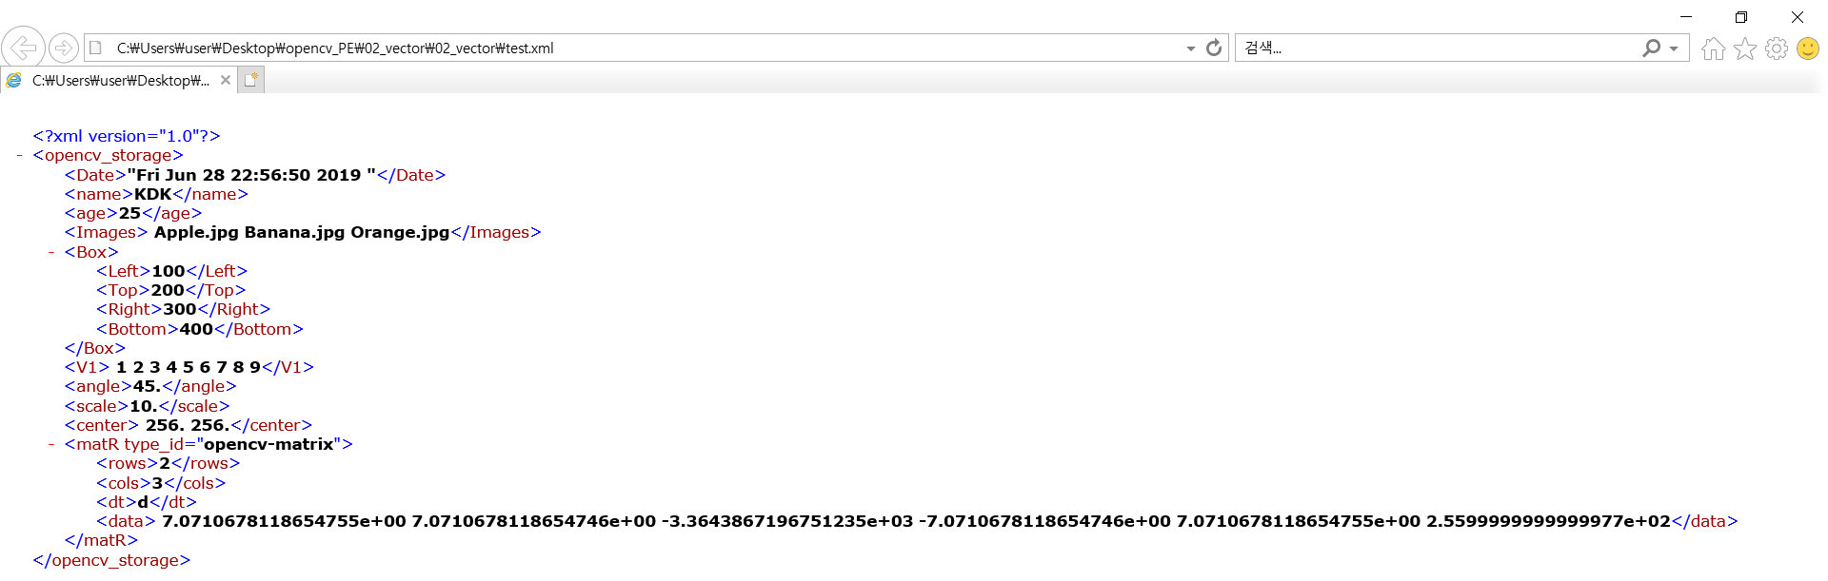
Open cv
Chap 2
OpenCV 기본 클래스 - 07
XML, YAML 파일 저장 및 읽기
//0258
FileStorage fs("test.xml", FileStorage::WRITE);
time_t date;
time(&date);
fs << "Date" << asctime(localtime(&date));
fs << "name" << "KDK";
fs << "age" << 25;
fs << "Images" << "[";
fs << "Apple.jpg" << "Banana.jpg" << "Orange.jpg";
fs << "]";
fs << "Box";
fs << "{" << "Left"<<100;
fs << "Top" << 200;
fs << "Right" << 300;
fs << "Bottom" << 400 << "}";
int arr[] = { 1,2,3,4,5,6,7, 8,9 };
vector<int> V1(arr, arr + sizeof(arr) / sizeof(arr[0]));
fs << "V1" << V1;
Point2f ptCenter(256.0f, 256.0f);
float angle = 45;
double scale = 10.0;
fs << "angle" << angle;
fs << "scale" << scale;
fs << "center" << ptCenter;
Mat matR = getRotationMatrix2D(ptCenter, angle, scale);
fs << "matR" << matR;
fs.release();

Slide 32
Open cv
Chap 2
OpenCV 기본 클래스 - 07
XML, YAML 파일 저장 및 읽기
//0259
FileStorage fs("test.xml", FileStorage::READ);
if (!fs.isOpened()) {
cerr << "The File is not oppend! FAIL" << endl;
return 1;
}
string date;
fs["Date"] >> date;
cout << "Date:" << date << endl;
string sName;
fs["name"] >> sName;
cout << "name:" << sName << endl;
int nAge;
fs["age"] >> nAge;
cout <<"age:" << nAge << endl;
float fAngle;
fs["angle"] >> fAngle;
cout << "angle:" << fAngle << endl;
double dScale;
fs["scale"] >> dScale;
cout << "scale:" << dScale << endl;
Point ptCenter;
fs["center"] >> ptCenter;
cout << "center:" << ptCenter << endl;
FileNode node = fs["Images"];
if (node.type() != FileNode::SEQ) {
cerr << "It is not a sequnce! FAIL" << endl;
return 1;
}
cout << "node[0]:"<<(string)node[0] << endl;
cout << "node[1]:" << (string)node[1] << endl;
cout << "node[2]:" << (string)node[2] << endl;
cout << node.name() << "=[";
FileNodeIterator it;
for (it = node.begin(); it != node.end(); it++) {
cout << (string)*it << ";";
}
cout << "]" << endl << endl;
node = fs["Box"];
if (node.type() != FileNode::MAP) {
cerr << "It is not a mapping! FAIL" << endl;
return 1;
}
cout << node.name() << "={";
cout << "Left:" << (int)(node["Left"]) << ";";
cout << "Top:" << (int)(node["Top"]) << ";";
cout << "Right:" << (int)(node["Right"]) << ";";
cout << "Bottom:" << (int)(node["Bottom"]) << ";";
vector<int> V1;
fs["V1"] >> V1;
cout << fs["V1"].name() << ":" << (Mat)V1 << endl << endl;
Mat matR;
fs["matR"] >> matR;
cout << fs["matR"].name() << ":" << matR << endl << endl;
fs.release();*/

Slide 33
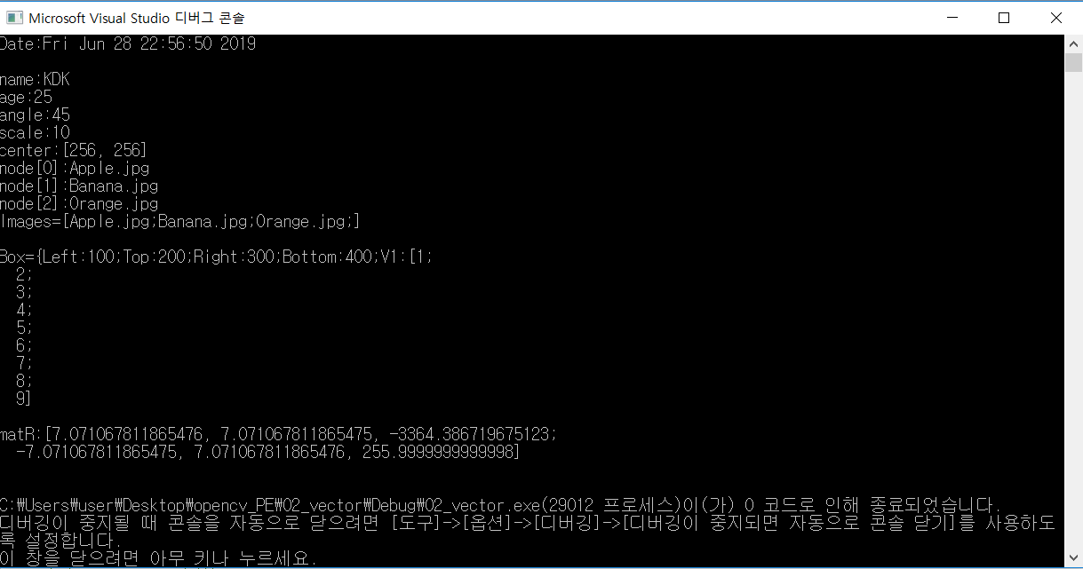
Open cv
Chap 2
OpenCV 기본 클래스 - 07
XML, YAML 파일 저장 및 읽기
//0259
FileStorage fs("test.xml", FileStorage::READ);
if (!fs.isOpened()) {
cerr << "The File is not oppend! FAIL" << endl;
return 1;
}
string date;
fs["Date"] >> date;
cout << "Date:" << date << endl;
string sName;
fs["name"] >> sName;
cout << "name:" << sName << endl;
int nAge;
fs["age"] >> nAge;
cout <<"age:" << nAge << endl;
float fAngle;
fs["angle"] >> fAngle;
cout << "angle:" << fAngle << endl;
double dScale;
fs["scale"] >> dScale;
cout << "scale:" << dScale << endl;
Point ptCenter;
fs["center"] >> ptCenter;
cout << "center:" << ptCenter << endl;
FileNode node = fs["Images"];
if (node.type() != FileNode::SEQ) {
cerr << "It is not a sequnce! FAIL" << endl;
return 1;
}
cout << "node[0]:"<<(string)node[0] << endl;
cout << "node[1]:" << (string)node[1] << endl;
cout << "node[2]:" << (string)node[2] << endl;
cout << node.name() << "=[";
FileNodeIterator it;
for (it = node.begin(); it != node.end(); it++) {
cout << (string)*it << ";";
}
cout << "]" << endl << endl;
node = fs["Box"];
if (node.type() != FileNode::MAP) {
cerr << "It is not a mapping! FAIL" << endl;
return 1;
}
cout << node.name() << "={";
cout << "Left:" << (int)(node["Left"]) << ";";
cout << "Top:" << (int)(node["Top"]) << ";";
cout << "Right:" << (int)(node["Right"]) << ";";
cout << "Bottom:" << (int)(node["Bottom"]) << ";";
vector<int> V1;
fs["V1"] >> V1;
cout << fs["V1"].name() << ":" << (Mat)V1 << endl << endl;
Mat matR;
fs["matR"] >> matR;
cout << fs["matR"].name() << ":" << matR << endl << endl;
fs.release();*/

Slide 34
Open cv
Chap 2
OpenCV 기본 클래스 - 08
saturate_cast와 예외처리
uchar, schar, ushort, short , int, unsigned 자료형을 변환하면 변수 또는 연산 수식의 값이
자료형의 표현 범위에 있도록 보장
saturate_cast<int>는 float와 int 인수만을 입력으로 받음
데이터 형식, 값의 범위 등에 대한 예외 처리 가능
try에서 CV_Error, CV _Error_, CV_Assert 매크로를 이용하여 예외 발생시키고
catch 문장에서 cv::Exception 클래스로 처리 가능

